Slide 1
9-бөлім.
Аспан әлемінің құпиялары
Сабақ тақырыбы: Сырлы да
сиқырлы аспан әлемі

Slide 2
5.1.4.1 тірек сөздер мен жетекші сұрақтар арқылы негізгі ойды анықтау;
5.ӘТН4.Сан есімнің мағыналық түрлерін ажырата білу, сан есімді зат есім орнына қолдана білу. (дара және күрделі сан есімдер)
Оқу мақсаттары:

Slide 3
Сабақ мақсаты:
Барлығы: мәтін мазмұнын түсініп, тірек сөздер мен жетекші сұрақтар арқылы негізгі ойды анықтайды.
Көбі: сан есімнің мағыналық түрлерін ажыратады, сан есімді зат есім орнына қолдана біледі.
Кейбірі: дара және күрделі сан есімдерді ажырата біледі.

Slide 4
Бағалау критерийлері:
ұсынылған ақпараттан негізгі ойды анықтайды;
сан есімнің мағыналық түрлерін біледі;
берілген мәтіннен дара және күрделі сан есімдерді таба біледі.

Slide 5
Сенің меңгеретінің:
мәтін мазмұнын түсініп, тірек сөздер мен жетекші сұрақтар арқылы негізгі ойды анықтайсың;
сан есімнің мағыналық түрлерін ажыратады, сан есімді зат есім орнына қолдануды үйренесің;
дара және күрделі сан есімдерді ажыратасың.

Slide 6

Тапқыр болсаң тауып көр!
Жайғаным түктi кiлем,
Iлгенiм – тықыр кiлем.

Slide 7

Айдалада көк шатыр,
Көк шатырда
Қызыл көздi шал жатыр.

Slide 8
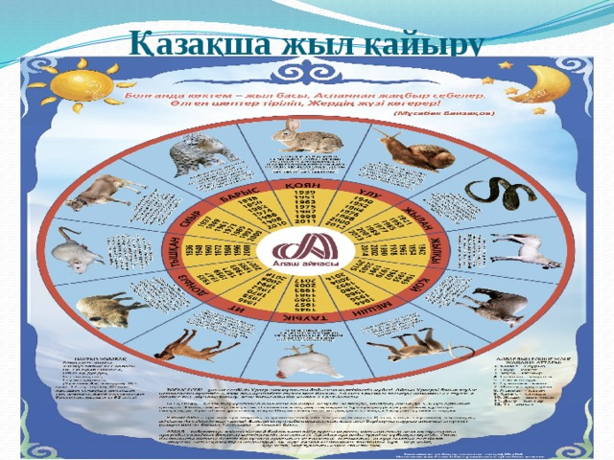
Шаруасы әр салалы,
Он екi балалы,
Бәйтеректей атам бар.
Әр баласың
Отыздан серiгi,
Өзiне лайық көрiгi бар.

Slide 9
Ережені жазып ал
Сан есім - заттың санын, мөлшерін, ретін, шамасын білдіріп, қанша? Неше? Нешеу?Қай шамалы? деген сұрақтарға жауап беретін сөз табы.
Сан есім құрамына қарай дара сан есім және күрделі сан есім болып бөлінеді. Дара сан есім бір ғана түбірден тұрады. Мысалы: он, екі, жүз. Ал күрделі сан есім екі түбірден тұрады. Мысалы: он бес, тоғыз жүз, екі мың.

Slide 10
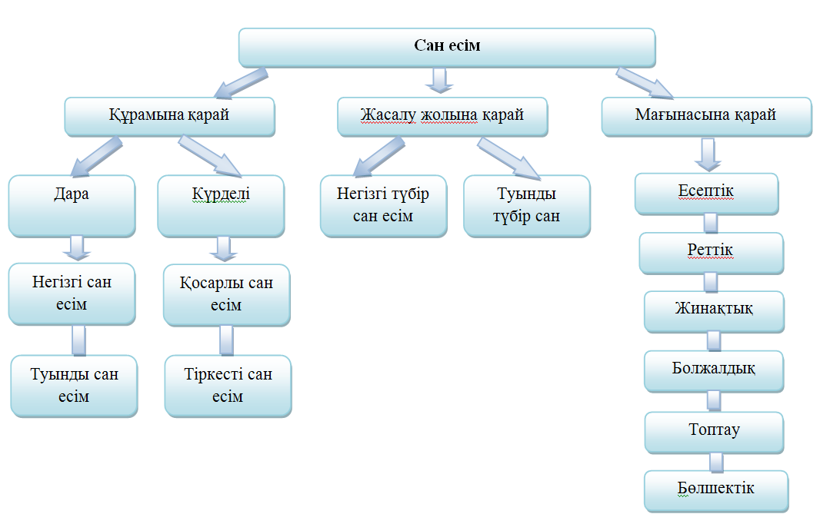

Slide 11
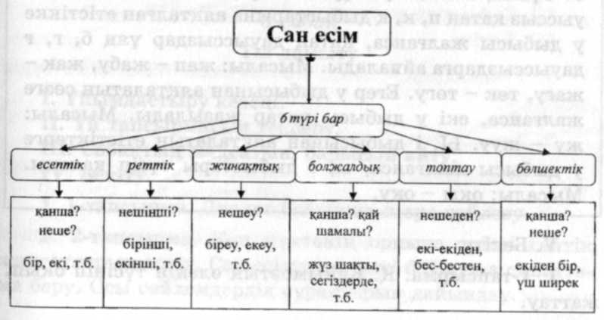

Slide 12
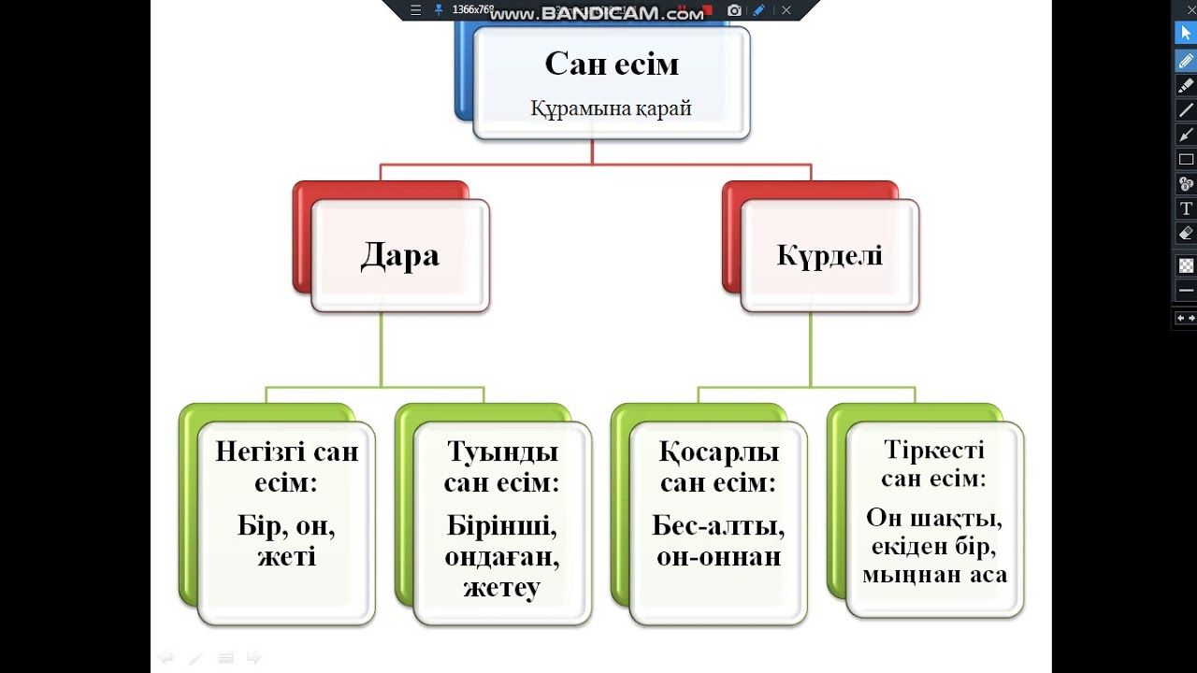

Slide 13
1-тапсырма. Мәтіндегі тірек сөздерді тауып, негізгі ойын 1-2 сөйлеммен жазыңыз.
Арғы ата-бабаларымыз апан денелерін зерттеп, аса құнды еңбектер жазған. Орта Азияның ұлы астрономдары қатарына Әбу Насыр әл-Фарабиді, Әбу Райхан әл-Бируниді, Омар Һайамды, Мұхаммед Тарағай Ұлықбекті жатқызамыз. Әл-Фарабидің мол рухани қазынасының ішінде астрономияға қатысты еңбектері де көп. Ал әл-Бируни Орта Азияда жыл санаудың екі жүйесі болғанын анықтаған. Уақытты есептеу әдістері, жыл мен ай, апта мен күн есептері туралы айтқан. Омар Һайам күнтізбені дәл жасаған. Күнтізбедегі жылбасы 22 наурызға сәйкес келеді. Ұлықбектің үлкен ерлігі – Самарқанда үлкен астрономиялық обсерватория салдырып, жұлдыздардың жаңа тізбесін жасауы.
Дескрипторы:
мәтіннен тірек сөздерді анықтайды;
мәтіннің негізгі ойын анықтайды.

Slide 14
Өзіңді тексер! (болжам жауап)
Өзіңді тексер! (оқушы жауабы ескеріледі)
Мәтіндегі тірек сөздер: аспан денелері, ұлы астрономдар, құнды еңбектер, күнтізбе.
Мәтіннің негізгі ойы: аспан денелерін зерттеген ата-бабаларымыздың құнды еңбектері туралы ақпарат беру.

Slide 15
2-Тапсырма. Берілген мәтіннен сан есімнің мағыналық түрлері тауып, ажыратыңыз. Күрделі және дара сан есімдерді екі бағанға теріп жазыңыз. Заттанып тұрған сан есімдерді табыңыз.
Біздің сыныпта жиырма оқушы бар. Қазір бесінші сыныпта оқимыз. Біздің көбіміз екі мың оныншы жылы дүниеге келгенбіз. Сабақта екі – екіден отырамыз. Жиналысқа он шақты ата – ана қатысып отыр. Бүгінгі сабақ бес жарым сағатқа созылады. Сегіз сабақтың алтауы өтілді.
Дескрипторы:
Мәтіннен сан есімнің мағыналық түрлерін табады;
Мәтінде берілген сан есімдерді құрамына қарай ажыратады;
Зат есім орнына жұмсалып тұрған сан есімдерді табады.

Slide 16
Өзіңді тексер!
Жиырма – есептік сан есім
Бесінші – реттік сан есім
Екі мың оныншы – реттік сан есім
Екі-екіден – топтау сан есімі
Он шақты – болжалды сан есім
Бес жарым – бөлшектік сан есім
Сегіз - есептік сан есім
Алтауы – жинақты сан есім
Дара сан есім:жиырма, бесінші, сегіз, алтауы
Күрделі сан есім: екі мың оныншы, екі-екіден, он шақты, бес жарым.
Зат есім орнына жұмсалып тұрған сан есімдер: Сабақта екі – екіден отырамыз. – Екі оқушыдан. Сегіз сабақтың алтауы өтілді. – алты сабақ.

Slide 17
3-тапсырма. Берілген мақал-мәтелдердегі көп нүктенің орнына тиісті сан есімдерді қойыңыз. Заттанып тұрған сан есімдерді табыңыз.
.… атасын білмеген жетесіз
.… ала болса ауыздағы кетеді,
… түгел болса төбедегі келеді.
.… тістен шыққан сөз,
… рулы елге тарайды.
... рет өлшеп, ... рет кес.
Ер жігіттің ... сөйлегені - өлгені.
Қызға ..... үйден тыйым
..... саусақ бірдей емес.
Ел құлағы-...
….. теңгең болғанша, … досың болсын.
Алыстан …… жасар бала келсе,
Алпыстағы қария сәлем бере келеді.
Дескрипторы:
Көп нүктенің орнына тиісті сан есімдерді қояды;
Зат есім орнына жұмсалып тұрған сан есімдерді теріп жазады.

Slide 18
Өзіңді тексер!
Жеті атасын білмеген жетесіз.
Алтау ала болса ауыздағы кетеді,
Төртеу түгел болса төбедегі келеді.
Отыз тістен шыққан сөз,
Отыз рулы елге тарайды.
Жеті рет өлшеп, бір рет кес.
Ер жігіттің екі сөйлегені - өлгені.
Қызға қырық үйден тыйым
Бес саусақ бірдей емес.
Ел құлағы- елу.
Жүз теңгең болғанша, жүз досың болсын.
Алыстан алты жасар бала келсе,
Алпыстағы қария сәлем бере келеді.
Зат есім орнына жұмсалып тұрған сан есім: алтау, төртеу.

Slide 19
Сабақты бекіту
мәтін мазмұнын түсініп, тірек сөздер мен жетекші сұрақтар арқылы негізгі ойды анықтадың;
сан есімнің мағыналық түрлерімен танысып, сан есімді зат есім орнына қолдануды үйрендің;
дара және күрделі сан есімдерді ажыратып, анықтадың.

Slide 20
Қосымша тапсырма
Заттың мөлшерін, сандық ұғымын білдіретін тіліміздегі сөздер мен сөз тіркестерін жазып келіңіз.
Бір шымшым тұз, бір асым ет, т.б.

